Slide 1
Témata závěrečných prací z oblasti praxe
Praha, 23. září 2019

Slide 2
Bakalářský seminář
Agenda
Představení společnosti Mubea
Mubea ve světě
Produkty a odvětví
Mubea ČR
Nabízená témata
Obecné požadavky společné pro všechna nabízená témata
Konkrétní informace k jednotlivým tématům
Cíle práce
Předpokládaný obsah práce

Slide 3
Představení společnosti

Slide 4
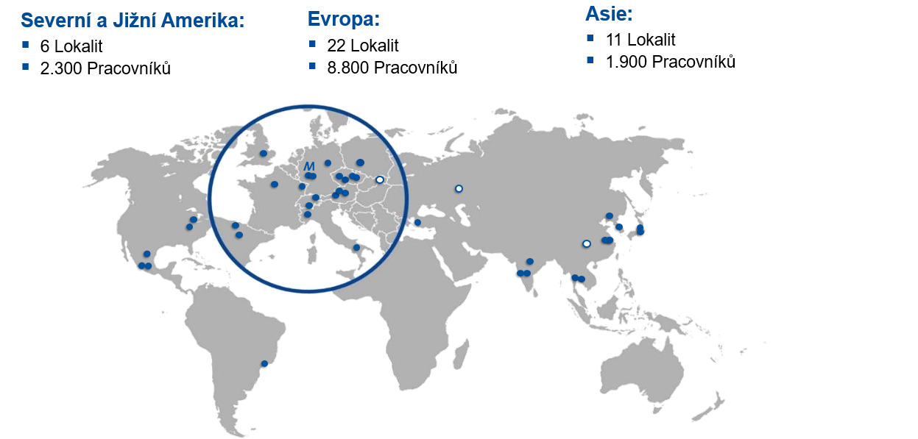
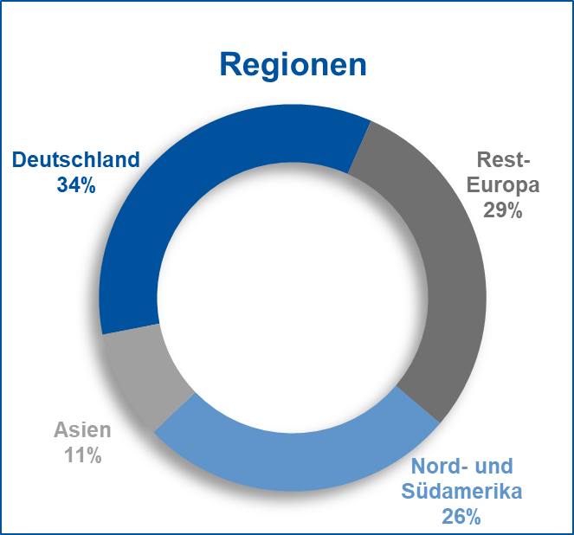
Bakalářský seminář
Regionální rozložení aktivit

Slide 5
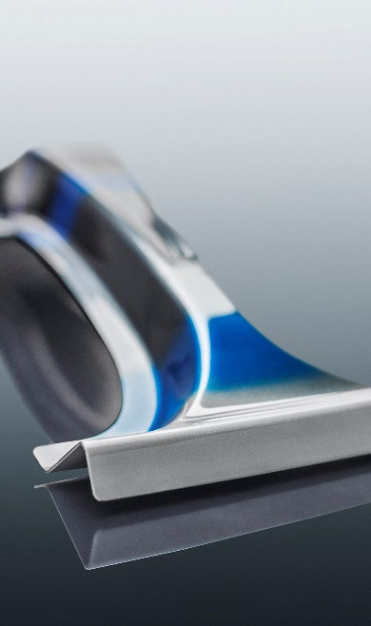
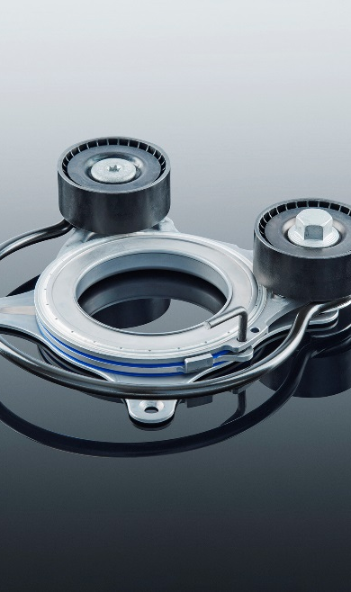
Bakalářský seminář
Produktové portfolio
Podvozky
Karosérie
Pohon
Strojní průmysl
Letecký průmysl

Slide 6
Bakalářský seminář
Mubea CZ
ŽEBRÁK (Středočeský kraj)
1994 Mubea spol. s r. o.
2007 Mubea Transmission Components, s.r.o.
PROSTĚJOV (Olomoucký kraj)
1998 Mubea HZP, s.r.o.
2005 Mubea IT Spring Wire, s.r.o .
2011 Mubea SBS, s.r.o.
2019 Mubea Precision Steel Tubes, s.r.o.
DOLNÍ KRALOVICE (Středočeský kraj)
2015 Závod na výrobu karbonových dílů
OLOMOUC (Olomoucký kraj)
2018 Akvizice společnosti WEBA Olomouc, s.r.o.
PLZEŇ A PRAHA
2014 R&D kancelář na ZČU v Plzni
2017 R&D kancelář v Dejvicích
Základní údaje Stření Čechy (2018) Olomoucký kraj (2017) Celkem WW
Obrat 150 mil. EUR 190 mil. EUR 340 mil. EUR 2 000 mil. EUR
Zaměstnanci 1 600 1 400 3 000 13 000
Notes:
Zaměstanci v Prostějově: 335+123+707+0

Slide 7
Společné požadavky k nabízeným tématům

Slide 8
Bakalářský seminář
Společné požadavky k nabízeným tématům
Přípustný jazyk zpracování: ČJ, AJ
Doba zpracování (odevzdání): ZS 2019/2020, LS 2019/2020.
Místo zpracování: Nutná úzká spolupráce se závodem včetně pravidelných setkání v Žebráce.
Téma práce: Všechna témata jsou z oblasti transferových cen
Praktická využitelnost výsledků práce: Výsledky všech navrhovaných témat budou použity pro tvorbu dokumentace transferových cen společnosti Mubea.
Ochrana citlivých dat: V odevzdané práci bude nutné vymazat název společnosti a zaměnit všechny uvedené reálné hodnoty za fiktivní.
Vedoucí práce: L. Rudolfová
Oponent práce: externí (pracovník společnosti Mubea)
Notes:
Předpokládám nutnost 2-4 návštěv v závodě. Studentům budou představeny relevantní oblasti pro zpracování jejich práce. Např. prohlídka oddělení IT služeb a helpdesku, prohlídka průmyslových hal kterých se týká otázka pronájmu, představení transakcí se spřízněnými stranami, představení činnosti společnosti a jiné relevantní informace.
Studentům je možné nabídnout studentský kontrakt (asi 150 Kč/ hodinu) na dobu, kdy budou na práci pracovat přímo v závodě a kompenzaci cestovních nákladů. Není to aby si vydělali, ale aby jim to pokrylo náklady.

Slide 9
Představení jednotlivých témat

Slide 10
Bakalářský seminář
Téma 1: Transferová cena pro sdílené IT služby
Cíl práce
Analyzovat možné přístupy ke stanovení ceny za služby poskytované oddělením helpdesku
spřízněným stranám
Zvolit jeden z analyzovaných přístupů a transferovou cenu stanovit
Předpokládaná struktura práce
Úvod
Směrnice OECD a nařízení MF vztahující se ke službám s nízkou přidanou hodnotou
Představení společnosti, její role v koncernu a role oddělení helpdesku
Analýza jednotlivých možností ke stanovení transferové ceny v konkrétním zkoumaném případě
Volba jedné z možností a její aplikace na skutečná data roku 2018
Závěr

Slide 11
Bakalářský seminář
Téma 2: Kalkulace transferové ceny pro pronájem průmyslového objektu v oblasti Středních Čech
Cíl práce
Analyzovat faktory, které je třeba zohlednit při stanovení ceny za pronájem průmyslových prostor
Zvolit metody stanovení transferové ceny a nájemné za 1 m² vypočítat
Předpokládaná struktura práce
Úvod
Směrnice OECD a nařízení MF vztahující se ke zkoumanému případu
Představení společnosti, její role v koncernu a vztah ke spřízněnému nájemci
Analýza jednotlivých možností ke stanovení transferové ceny v konkrétním zkoumaném případě
Volba jedné z možností a její aplikace na skutečná data roku 2018
Závěr

Slide 12
Bakalářský seminář
Téma 3: Transferová dokumentace v případě obchodních vztahů závislých osob v rámci České republiky
Cíl práce
Analyzovat případy, kde je nutné/vhodné dokumentovat transakce mezi spřízněnými stranami v
rámci jednoho státu (ČR) s důrazem na případy ve skupině Mubea
Předpoklady při jejichž splnění není nutné dokumentaci transferových cen připravovat
Předpokládaná struktura práce
Úvod
Směrnice OECD a nařízení MF vztahující se k transakcím mezi spřízněnými stranami v rámci
jednoho státu
Představení společnosti, její role v koncernu
Analýza transakcí se spřízněnými stranami společnosti Mubea,s.r.o. s důrazem na transakce v
rámci ČR a nutnost jejich dokumentace
Závěr

Slide 13
Bakalářský seminář
Téma 4: Předpisy OECD/MF zjednodušující přípravu dokumentace transferových cen
Cíl práce
Analyzovat možnosti zjednodušení transferové dokumentace, které umožňují předpisy OECD a MF
s důrazem na oblasti relevantní pro společnost Mubea, s.r.o.
Předpokládaná struktura práce
Úvod
Směrnice OECD a nařízení MF vztahující se k transakcím mezi spřízněnými stranami a analýza
možných přístupů ke stanovení transferových cen pro jednotlivé druhy transakcí
Společnost a druhy transakcí se spřízněnými stranami
Aplikace zjednodušených přístupů na jednotlivé typy transakcí
Závěr

